Slide 1
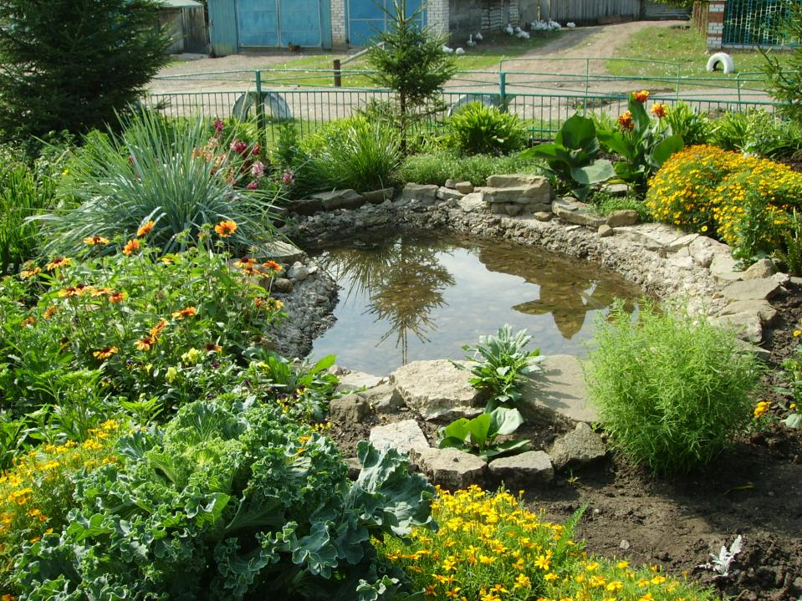
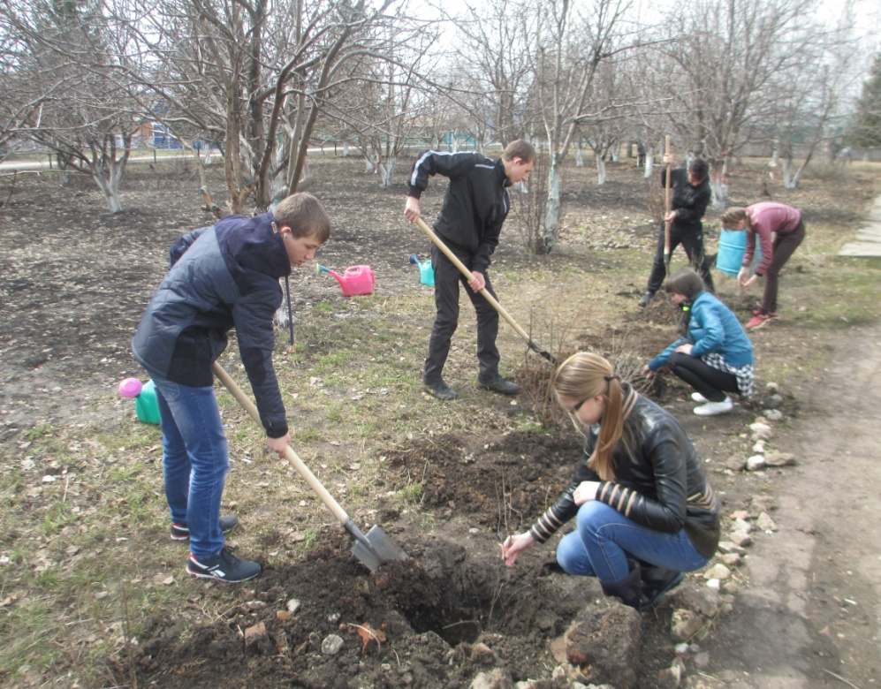
Табигать-ул тиңсез хәзинә. Аны яшелләндерү безнең бурычыбыз! Мәктәп бакчасында бергә эшләү нинди күңелле.

Slide 2
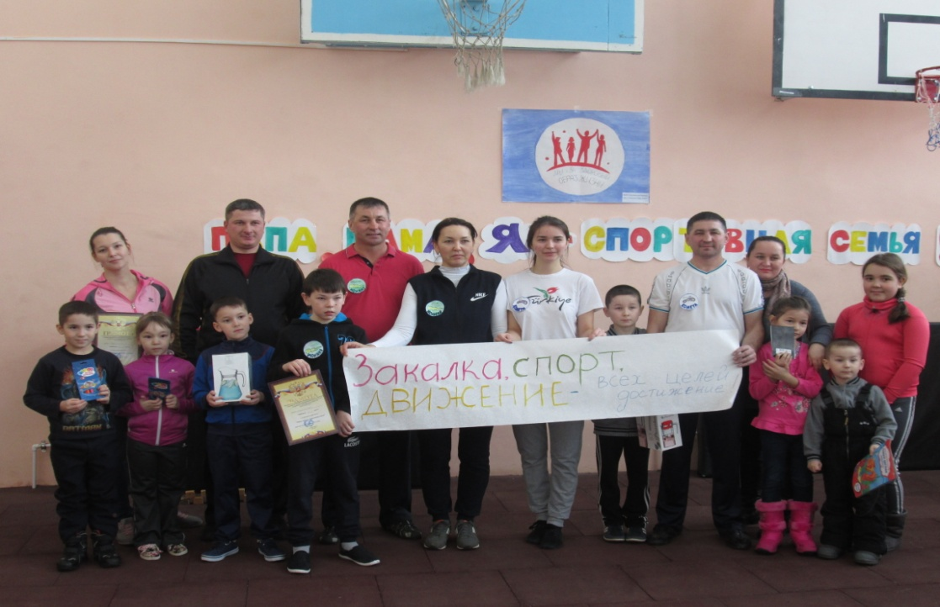
Бездә спорт һәм сәламәтлек бергә атлый!

